Slide 1
操作系统宏内核的任务管理组件设计与实现 毕业设计中期汇报
清华大学计算机系 俞颖妍
2025年3月27日
指导教师：戴桂兰

Slide 2
课题内容

Slide 3
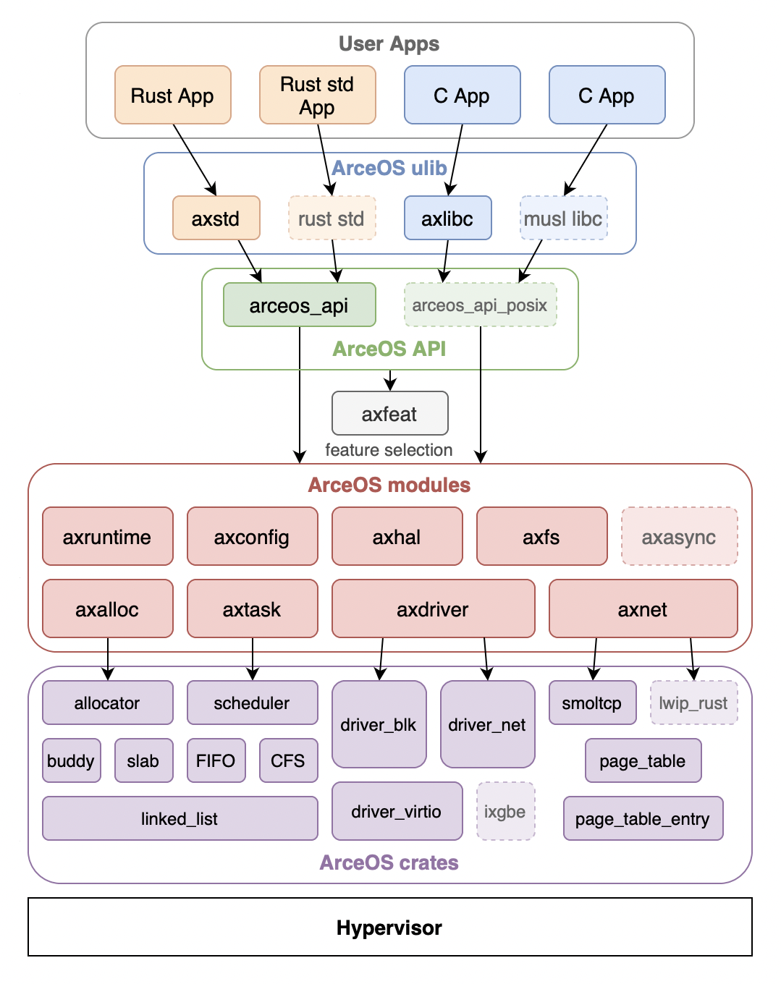
课题内容
基于现有的宏内核底层基础设施，补全系统调用，提供简洁易用的接口。
提供灵活的任务调度策略，支持多任务并发执行，优化系统性能。
比较现有组件化内核并优化，实现高效、稳定、相对独立的任务管理组件。
通过深入研究并设计实现宏内核的任务管理组件，进一步探索操作系统内核中任务管理机制的优化方向，拓展相关理论知识体系。
为特定应用场景定制更高效、可靠且安全的操作系统任务管理解决方案
提高系统资源利用率
增强系统整体稳定性
基于starry-next框架与arceos基座代码，在https://github.com/oscomp/starry-next的yyy-dev 分支上进行协同开发

Slide 4
设计规划
开题——第二周
深入调研现有操作系统宏内核中任务管理系统调用的实现，分析所需的支撑功能
进一步细化任务管理组件的设计方案
第二周——中期前后
进行任务管理相关系统调用实现分析及在四个架构上的补全
中期——9周
进行组件抽象优化及接口文档的撰写
9周——14周
进行任务管理组件的集成测试，并与其余组件交互
撰写论文

Slide 5
具体工作

Slide 6
具体工作
完成系统调用分析与实现计划
系统调用分析：对54个相关系统调用进行分析，熟悉其功能和在任务管理中的作用
实现计划与分组：根据系统调用的功能和难度进行分组，如：
基础系统调用（GETPID、GETPPID 、EXIT等）
时间相关系统调用（GETTIMEOFDAY、NANO_SLEEP 等）
信号同步相关系统调用（FUTEX、PRCTL等）
系统调用实现
对任务管理中基础且常见的系统调用进行实现与补全
在riscv64、x86-64、aarch64、loongarch64四个架构上运行并通过基础测试
commit15+次 代码修改与添加100+行

Slide 7
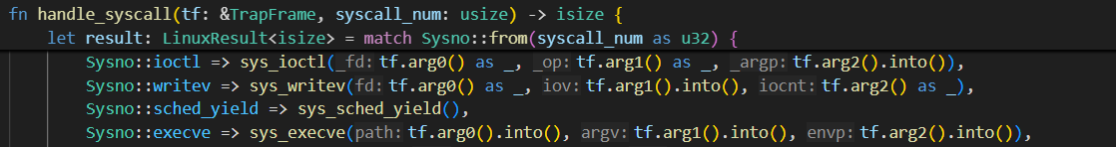
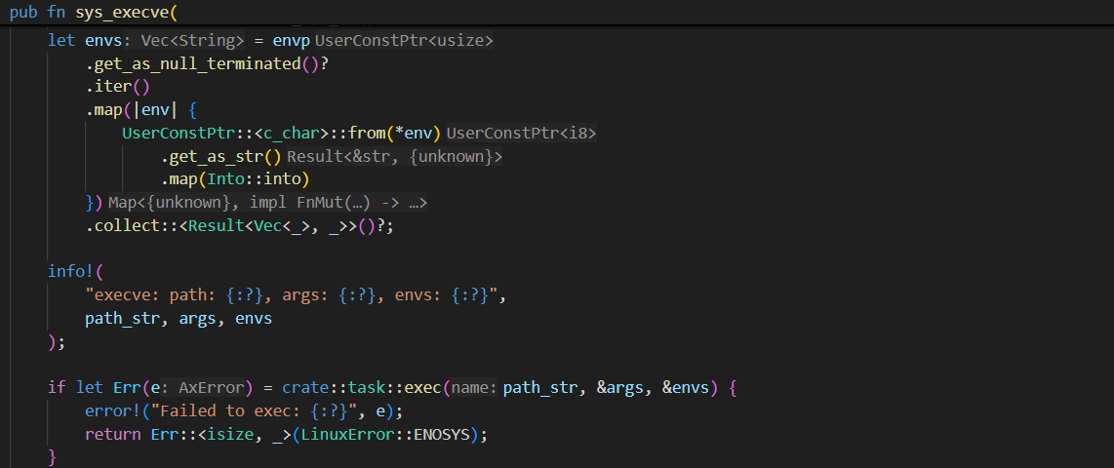
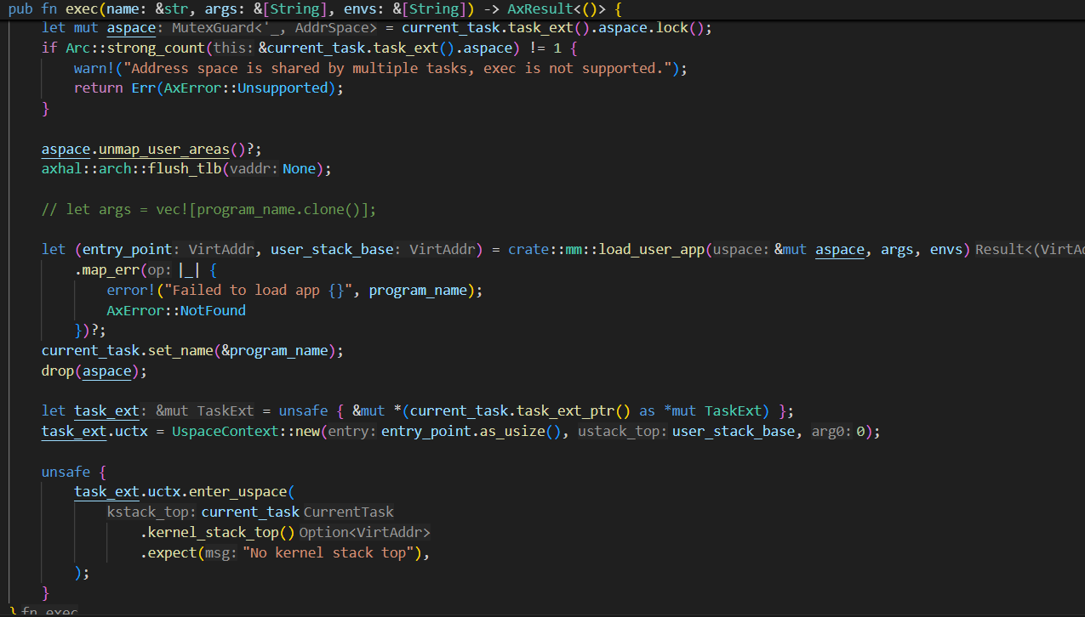
系统调用实现
框架使用
src/syscall_imp/mod.rs：
对应用调用的syscall进行集中分配
src/syscall_imp/task/thread.rs：
对任务相关syscall进行大方向的实现
src/task.rs：
调用axtask等底层组件，完成对syscall的支持
重点支撑
文件读写：axfs等模块
内存分配：axmm等模块
pid、ppid、tid等任务标志管理

Slide 8
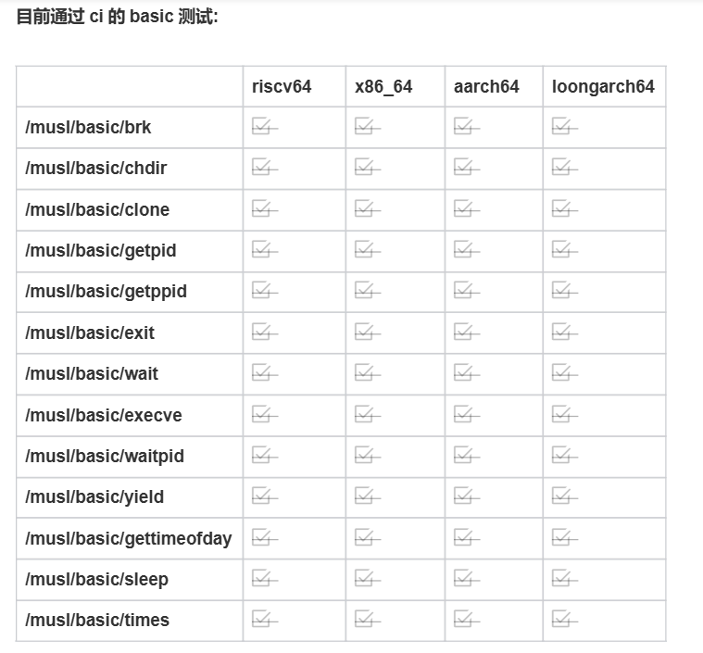
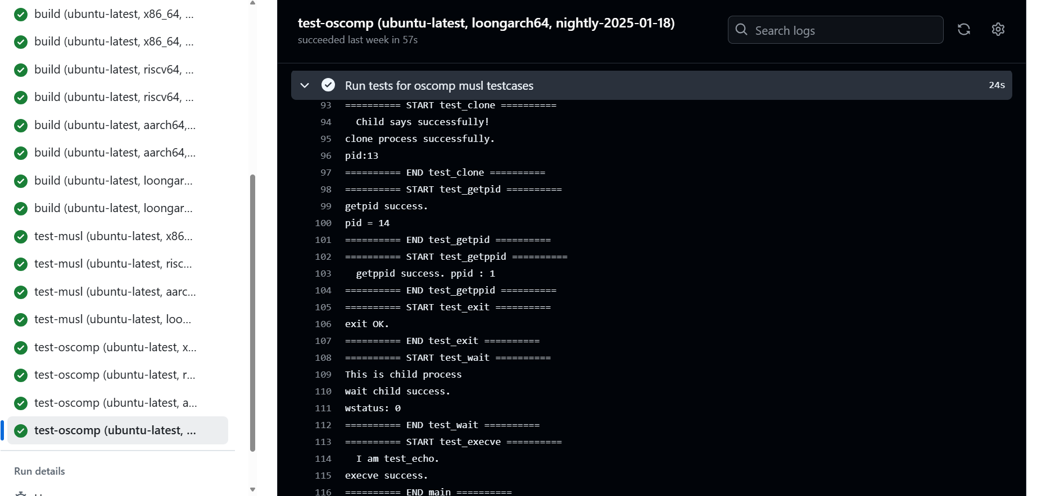
系统调用测试
四个架构
riscv64
x86-64
aarch64
loongarch64
层级测试
basic
libc-test
busybox

Slide 9
进展积累

Slide 10
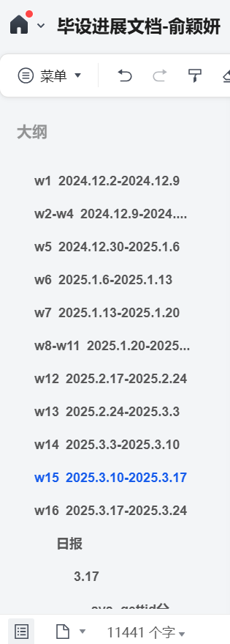
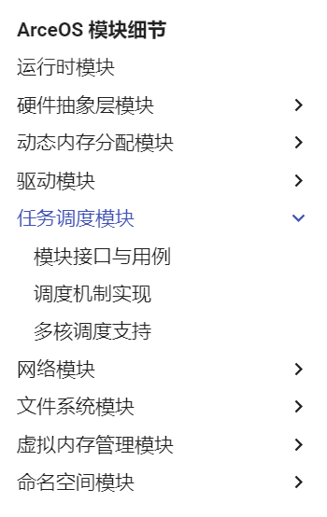
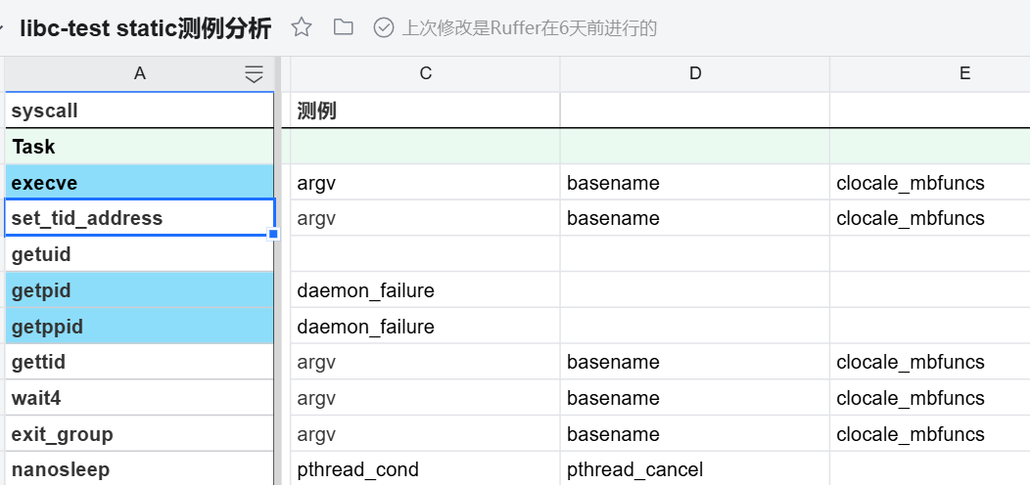
文档记录
对每日/周工作进行简要记录与总结
积累毕设素材10000+字、40+页
本科毕设记录文档开源至https://y3none.github.io/GraduationProjectRecords/#/
撰写 Starry-Toturial-Book的arceos 任务调度模块细节文档
对libc-test的复杂测例进行系统调用分析

Slide 11
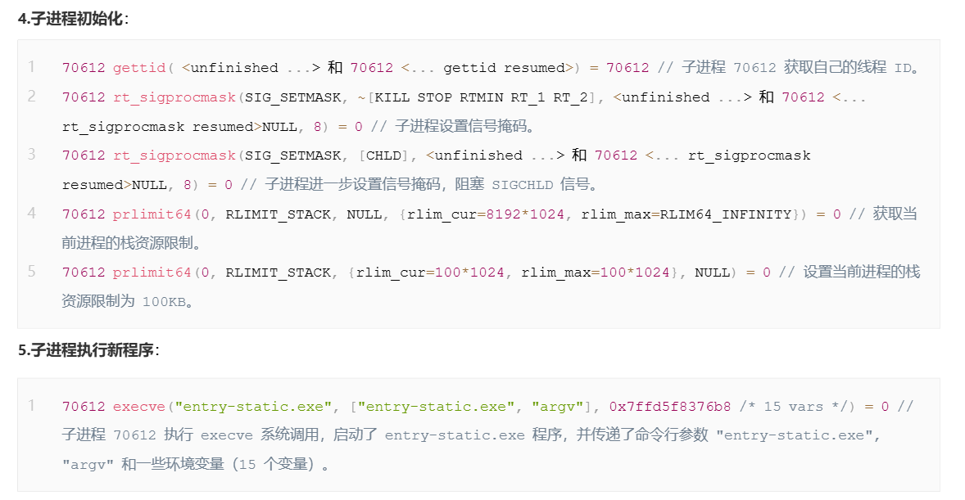
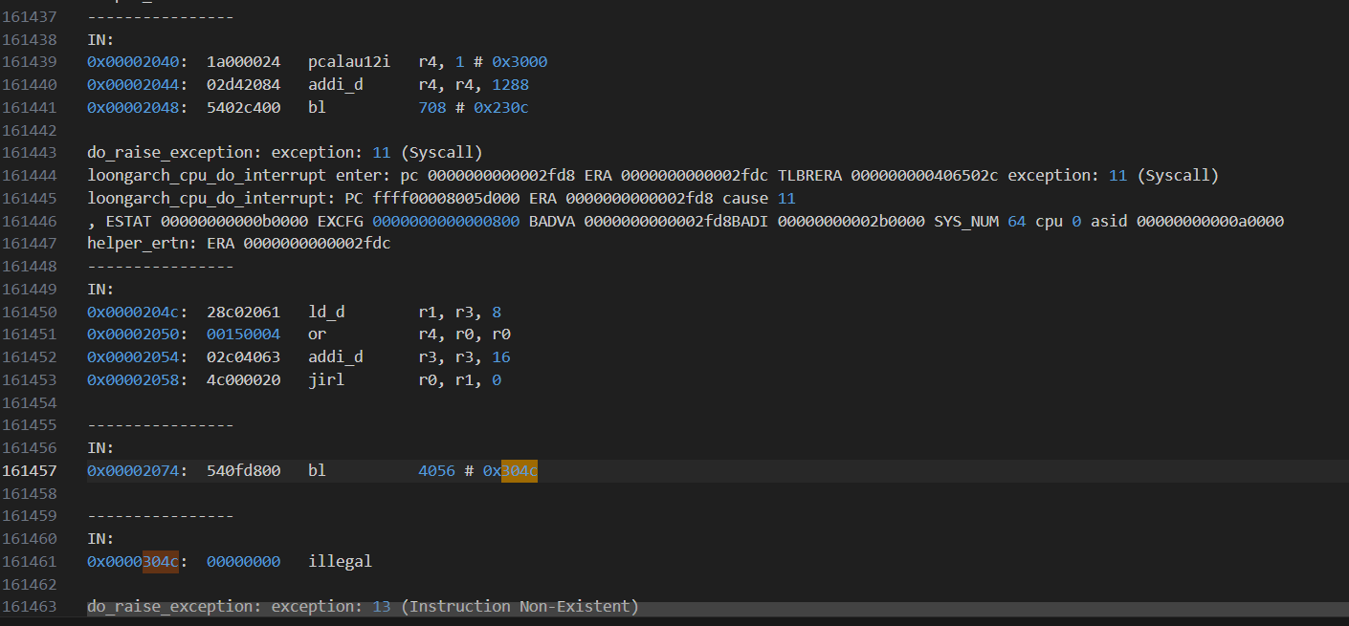
分析手段
使用 strace -f -e trace=‘!read,write,readv,writev,lseek,dup’ xxx 分析测例表现
使用log=INFO得到程序运行中各种系统调用等执行情况
对比分析
测例的系统调用情况
执行中的报错定位

Slide 12
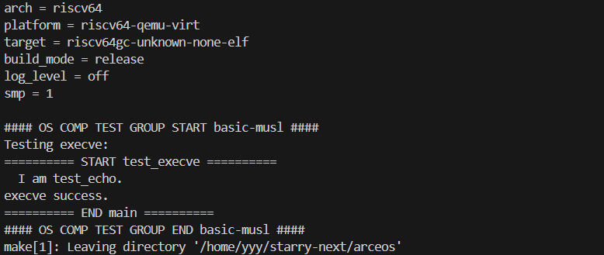
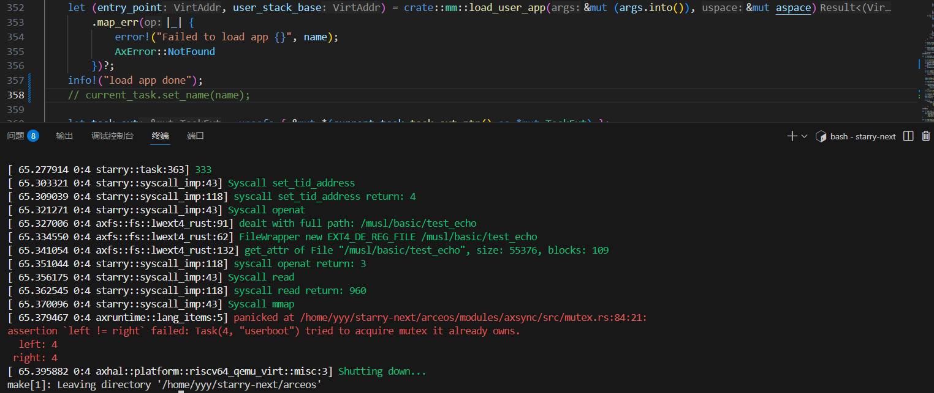
实现细节-execve
用于在当前进程的上下文中执行一个新的程序
当调用 execve 时，当前进程的代码段、数据段和堆栈段都会被新程序的相应部分替换，新程序将从其入口点开始执行
basic测例调用execve执行test_echo程序来测试其正确性
问题发现与解决
aspace被lock，进入新程序后无法释放，导致重复获得锁的错误
->在函数末enter_uspace之前加入drop(aspace);来将锁释放

Slide 13
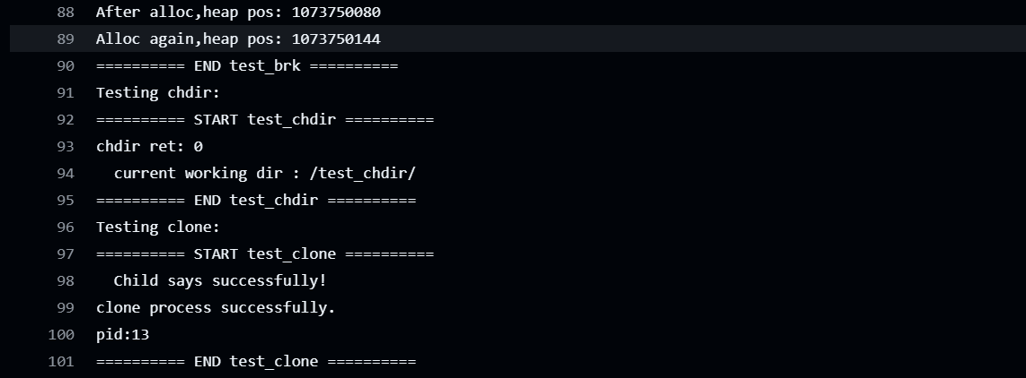
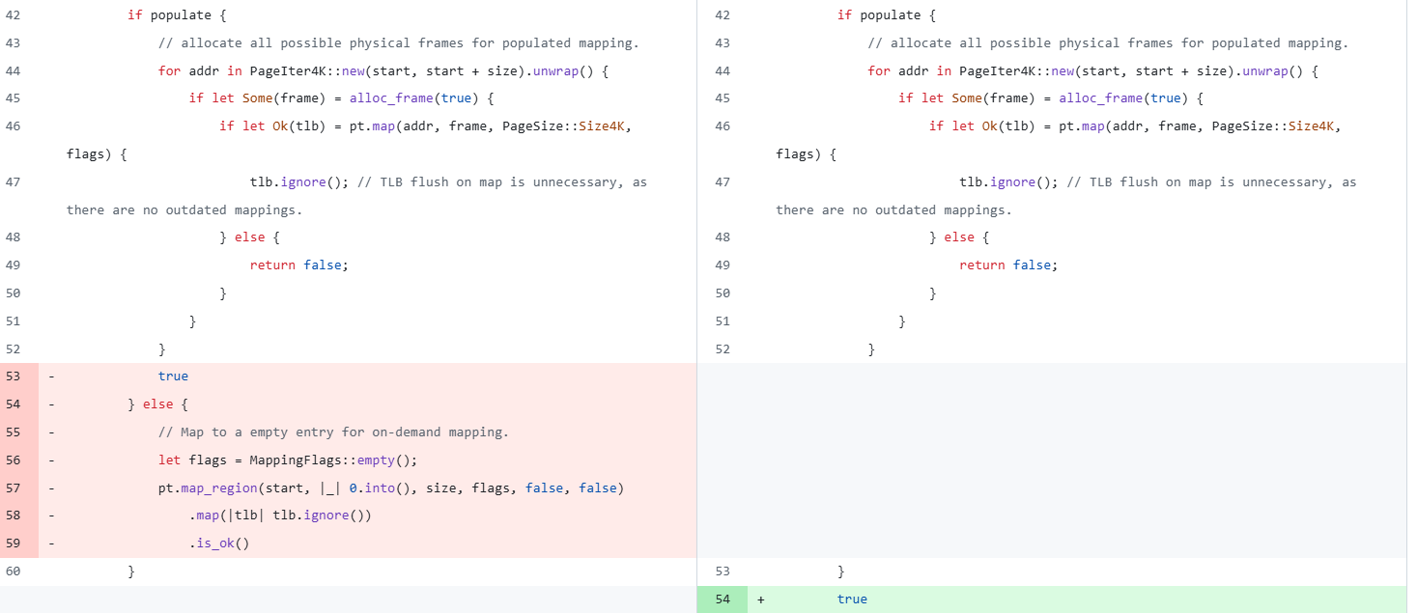
实现细节-CLONE
用于创建新进程或线程
允许调用者选择是否共享内存空间、文件描述符表等以创建轻量级的线程（共享大部分资源）或创建与 fork 类似的子进程（不共享资源）
basic测例调用clone创建简单子进程来测试其正确性
问题发现与解决
基座框架arceos地址映射失误 -> 避免将懒分配的内存区域映射到零地址

Slide 14
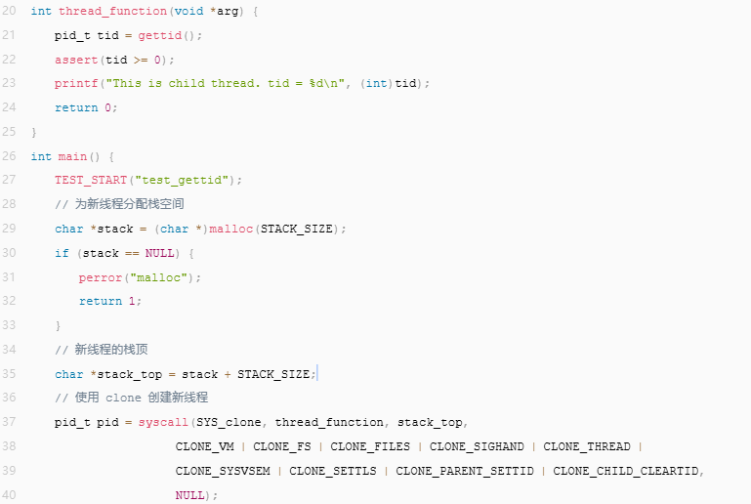
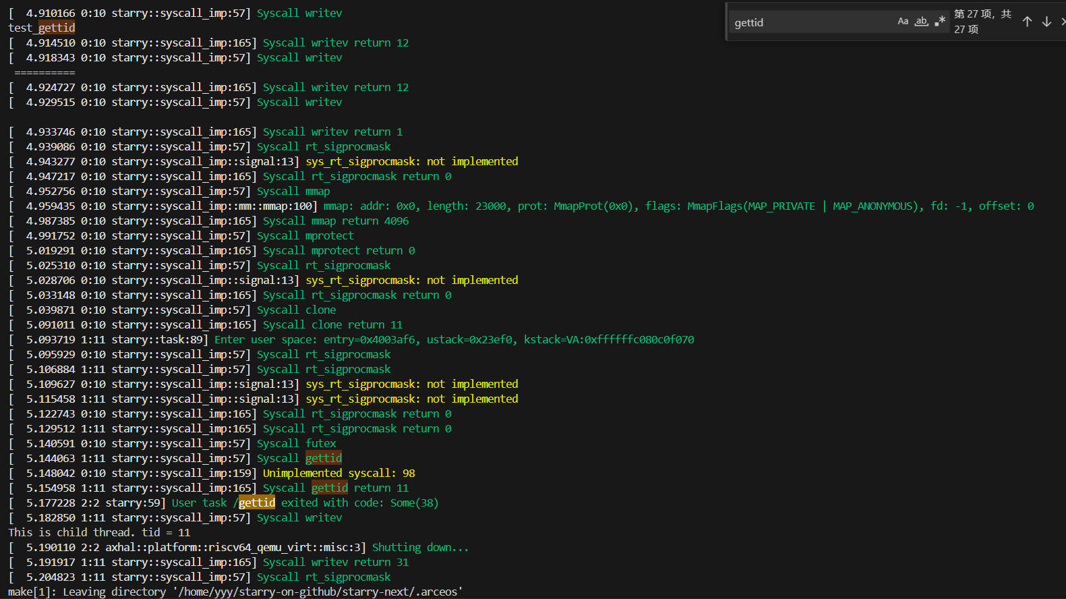
实现细节-GETTID
用于获取当前线程的线程 ID（TID）
libc-test所有测例均使用
简化测例编写 – 绕过futex

Slide 15
后续规划

Slide 16
后续规划
中期——9周
实现任务管理相关所有syscall，并在四个架构上进行测试
9周——14周
进行组件抽象、调度优化及接口文档的撰写
进行任务管理组件的集成测试，并与其余组件交互，最终在机器人上适配应用
撰写论文

Slide 17
敬请各位老师批评指正 谢谢！

